Slide 1
PSIKOLOGI KOGNITIF
BAB 1. Pendahuluan
Dosen pengampu mata kuliah:
Dra. Retno Budi Setyowati, M.Si.

Slide 2

Pokok-pokok Bahasan
Sejarah psikologi kognitif, karakteristik dan isu teoritis mutakhir dalam psikologi kognitif
Persepsi sebagai proses dasar kognisi
Memori kerja
Memori jangka panjang
Kemampuan dalam strategi memori dan metakognisi
Kemampuan dalam imageri
Bahasa sebagai dasar pengetahuan umum
Bahasa sebagai proses kognitif yang kompleks
Mengembangkan kemampuan pemecahan masalah dan kreativitas dan keterkaitan keduanya
Mengembangkan kemampuan seputar penalaran dan pengambilan keputusan sebagai proses kognitif yang kompleks dan keterkaitan keduanya
Perkembangan kognisi

Slide 3
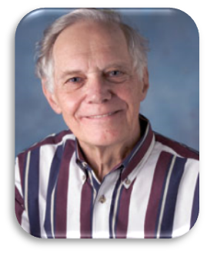
Definisi
Neil A. Steling (1987) : kognitif merujuk pada merasa (perceiving) dan mengetahui (knowing).
Ulric Neisser (1967): Studi tentang proses yang mentransformasikan, mengurangi, menyimpan, mengambil kembali, dan menggunakan informasi (pengetahuan).

Slide 4

Definisi
Margaret W. Matlin (2009): Studi ilmiah tentang cara manusia berpikir, termasuk persepsi, belajar, mengingat, dan mengambil keputusan.
Eysenck & Keane (2010): Cabang psikologi yang menekankan pemahaman proses internal yang mendasari representasi dan penggunaan informasi.

Slide 5
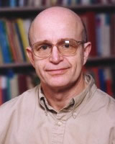
Definisi
John R. Anderson (2010): Usaha ilmiah menjelaskan mekanisme internal yang melandasi pemahaman, pembelajaran, memori, dan penggunaan pengetahuan.
Sternberg & Sternberg (2012): Studi ilmiah tentang bagaimana orang memperoleh, menyimpan, mentransformasi, dan menggunakan pengetahuan.

Slide 6
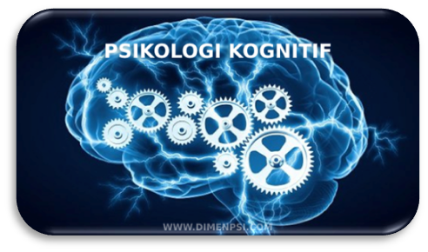
Pandangan Solso
Psikologi kognitif adalah ilmu mengenai pemrosesan informasi, dengan demikian sebenarnya pengertian dari Neisser dianggap lengkap dan representatif, sebab telah secara rinci menguraikan proses-proses dan tugas-tugas serta urutan tugas yang berlangsung dalam kognisi.
Dengan kata lain psikologi kognitif melibatkan hal yang mungkin dilakukan manusia, dan seluruh fenomena psikologis adalah fenomena kognitif.

Slide 7
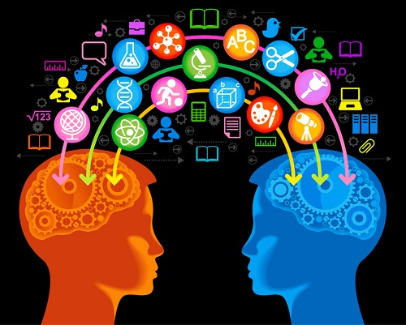
Psikologi kognitif mencakup keseluruhan proses psikologis dari sensasi ke persepsi, pengenalan pola, atensi, kesadaran belajar memori, formasi konsep, berpikir, imajinasi bahasa, kecerdasan emosi dan bagaimana keseluruhan hal tersebut berubah sepanjang hidup dan bersilang dengan berbagai bidang perilaku

Slide 8
Area-area penelitian utama dalam psikologi kognitif
Psikologi kognitif
Neurosains kognitif
Sensasi/persepsi
Pengenalan pola
Atensi
Kesadaran
Memori
Representasi pengetahuan
Pencitraan
Bahasa
Perkembangan kognitif
Berpikir dan formasi konsep
Kecerdasan manusia dan kecerdasan buatan

Slide 9
SEJARAH
ARISTOTELES
PLATO
Pengetahuan ada di jantung
Pengetahuan ada di otak

Slide 10
Awal sejarah
Perspektif empiris
Perspektif nativis
Pengetahuan diperoleh dari pengalaman sepanjang hidup
Manusia dilahirkan dengan pengetahuan yang tersimpan di otak

Slide 11
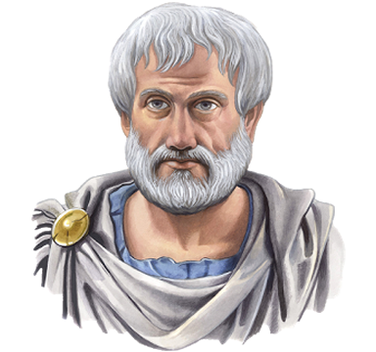
Sejarah Pendekatan Kognitif
Aristoteles (Yunani), mengemukakan hukum belajar dan ingatan, pentingnya imageri mental, pengetahuan diperoleh dari pengalaman dan pengamatan, menekankan pada bukti empirik melalui pengamatan dan eksperimen cermat.
Periode awal hingga abad ke 17-an : Pada awalnya psikologi masih memperdebatkan representasi pengetahuan dalam konteks struktur atau proses (dalam proses informasi), pada akhirnya keduanya tidak terpisahkan. Struktur merupakan organisasi sistem kognitif yang bersifat pasif, sedangkan proses merupakan sistem operasi atau fungsi-fungsi yang bersifat aktif.

Slide 12
Sejarah Pendekatan Kognitif
Abad pertengahan (abad 18) : Barkeley, James Mill & John Steward Mill, mengatakan bahwa pengetahuan tidak hanya diperoleh melalui panca indra, tapi juga pengalaman. Dimana pengetahuan itu terdiri dari 3 tahap. Yaitu : penginderaan secara langsung, mengcopy hasil penginderaan, transformasi dari pengcopyan
Abad 19 : Pada abad ini teori representasi pengetahuan terpisah secara tegas.
Wilhelm Wundt (Jerman) & Edward Titchener (AS), menekankan struktur representasi mental.
Franz Brentano (Austria), menekankan proses representasi mental.
William James (AS), struktur dan proses sama pentingnya.

Slide 13
Sejarah Pendekatan Kognitif
Abad ke-20 : Psikologi yang dikonsepsikan pada akhir abad ke-19 sempat tergantikan dengan behaviourism yang menggunakan kerangka kerja psikologi (S-R), bagi behaviourism representasi mental merupakan variabel pengantar yang diasumsikan sebagai efek stimulus-respon. Radical behaviourist menolak tentang pikiran internal, reject image, ide maupun pikiran yang dianggapnya tidak ilmiah.

Slide 14
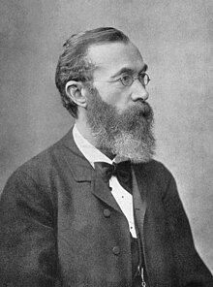
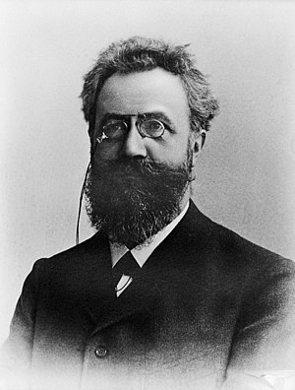
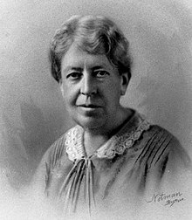
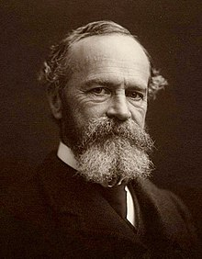
Penelitian – penelitian awal
Wilhem Wundt (Jerman) : introspeksi, yaitu teknik observasi secara hati-hati menganalisa secara sistematis sensasi sendiri dan melaporkannya seobjektif mungkin. Teknik ini dianggap subyektif.
Ebbinghaus (Jerman) : Nonsense syllables (suku-suku kata yang tidak bermakna) untuk mempelajari proses belajar dan ingatan.
Mary Whiton Calkins (AS) : Meneliti tentang pengaruh frekuensi, keterkinian, dan kejelasan paparan berkaitan dengan retensi memori.
William James (AS) : Dalam bukunya Principle of Psychology (1980), tentang rincian pengalaman manusia sehari-hari dan menekankan bahwa pikiran manusia aktif dan penuh pertanyaan. Membahas persepsi, atensi, penalaran, dan fenomena ujung lidah (tip-of-tongue phenomenon). Konstribusi nyatanya tentang memori yang dikembangkan oleh Atkinson dan Shiffrin.

Slide 15
Penelitian – penelitian awal
Di AS pada awal abad ke-19 muncul perspektif teoritis terkemuka dari sudut pandang behaviorisme, oleh J.B. Watson. Berfokus pada reaksi-reaksi obyektif, teramati, dan stimulus lingkungan yang menetukan perilaku. Behavioris juga menilai tinggi kontrol eksperimental, sehingga lebih sering menggunakan hewan daripada manusia sebagai bahan percobaan, karena dianggap lebih dapat dikontrol secara hati-hati

Slide 16
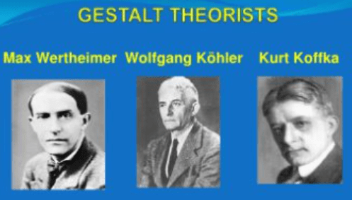
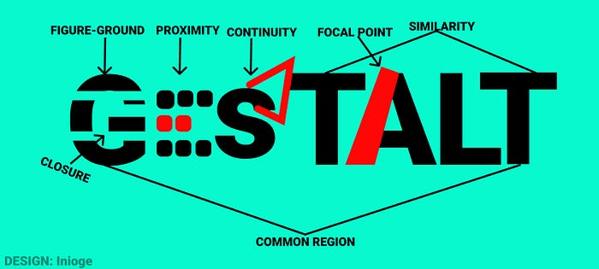
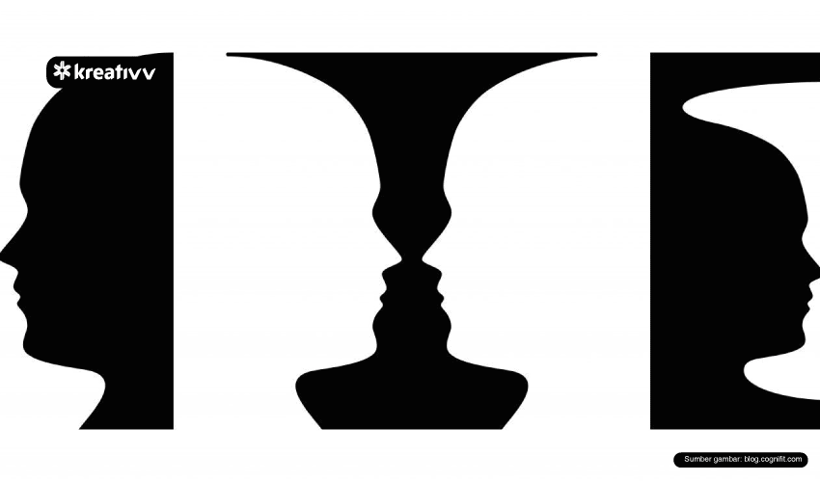
Penelitian – penelitian awal
Di Eropa pada abad ke-20 muncul Psikologi Gestalt. Menekankan keseluruhan, bukan sebagian. Mengkritik ahli behavioris yang membelah perilaku menjadi unit stimulus- respon individual. Menekankan insight dalam pemecahan masalah.
Pada tahun 1900-an, Frederik Bartlett (Inggris), melakukan riset mengenai memori manusia. Memori manusia merupakan proses yang konstruktif dimana diinterpretasi dan mentransformasi materi hasilnya.

Slide 17
PSIKOLOGI KOGNITIF KONTEMPORER
Secara umum, psikologi kognitif dilahirkan pada tanggal 11 September 1956.
Pada tahun 1950-an psikologi kognitif hadir kembali pada persoalan perhatian, memori, rekognisi, berpikir, dan bahasa. Kehadiran psikologi kognitif kembali, dikarenakan kegagalan behaviourism, salah satunya behaviourism gagal memperhitungkan adanya perbedaan individu. Hadirnya teori-teori komunikasi, ilmu-ilmu komputer dan perkembangan teknologi dan riset tentang memori.
Pada tahun 1950 – 1960: Menunjukkan adanya pergantian paradigma yang oleh beberapa kalangan disebut sebagai revolusi kognitif. Tumbuh pesatnya kognitif didukung oleh penelitian linguistik, memori, dan psi. Perkembangan.
Tahun 1956 muncul penerbitan riset tentang atensi, memori, bahasa, pembentukan konsep dan pemecahan masalah. 11 September 1956 dikenal sebagai hari lahir psi. Kognitif, yg kemudian ditandai dengan terbitnya buku tulisan Ulric Neisser : Cognitive Psychology tahun 1967.

Slide 18
Psikologi kognitif sebagai bidang studi
Di awal 1960 perkembangan psikobiologi, linguistik, antropologi dan kecerdasan buatan, para kognitivis awal seperti Miller, Galanter dan Pribram (1960), Newel Shaw dan Simon (1957) berpendapat bahwa pemahaman behaviori tradisional tidak adekuat karena tidak mengatakan apa-apa tentang cara manusia berpikir.
Uric Neisser (1967) yang menulis Cognitive Psychology membawa kognitivisme menjadi terkemuka dan psikologi kognitif menjadi bidang studi baru.
Allen Newel dan Helbert(1972) menerbitkan tentang banyak model tentang cara manusia berpikir dan memecahkan masalah dari tingkat dasar hingga paling kompleks. Sejak 1970 psikologi kognitif diakui secara luas.

Slide 19
METAFORA
Metafora seringkali digunakan untuk menjelaskan proses-proses kognitif. Contoh : memori dapat dibayangkan sebagai rak/ laci penyimpanan data, komputer, teka-teki atau kamera video
Namun demikian metafora sering menyesatkan terutama saat diminta menjadi saksi ahli bagi juri

Slide 20
MODEL
Model adalah sebuah kerangka kerja organisasional untuk menjelaskan proses-proses.
Model disusun berdasarkan kesimpulan yang diambil dari hasil observasi
Tujuan model menyediakan representasi yang mudah dipahami tentang hasil observasi dan untuk menyusun prediksi
Model berguna dalam konsep proses kognitif untuk tujuan-tujuan analitis.
Dalam menyusun model digunakan formalisme, yaitu peraturan-peraturan yang digunakan untuk menyusun model.
Model dapat diperbaharui atau ditinggalkan

Slide 21
TEORI
Teori merupakan upaya menjelaskan beberapa aspek proses. Beberapa teori lebih substansial dibanding lainnya.
Teori berusaha menjelaskan aspek-aspek khusus dari sebuah fenomena dan seringkali digunakan untuk menguji hipotesis

Slide 22
Perspektif
Perspektif menuntun pertanyaan penelitian dan mengevaluasi terhadap hasil eksperimen.
Ada perspektif pemrosesan informasi, neurosains, ilmu komputer dan psikologi evolusioner.
Perspektif pemrosesan informasi banyak digunakan sebagai model kognitif.
Model pemrosesan informasi yang membahas memori yang paling banyak dikutip adalah Model Memori William James (1890) dan Waugh dan Norman (1965) membuat revisi lanjutan dari model William James.

Slide 23
Model memori William James
Stimulus
Memori Primer
Memori Sekunder
Dilupakan

Slide 24
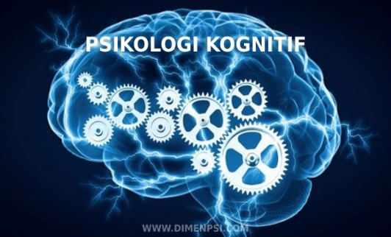

Skema Model Memori waugh dan norman
(1965)
Pengulangan
Memori jangka pendek / memori kerja
Stimulus
Penyimpanan sensorik
Pemindahan ke penyimpanan permanen
Dilupakan
Respon
Diambil
Memori jangka panjang

Slide 25
Neurosain
Neurosain berfokus pada fungsi otak yang mendasari pembentukan pengalaman kognitif.
Tokoh penting neurosains Karl Lashley (1929).
Mount Castle (1979) → Fungsi kerja otak merupakan sistem yang paralel → pendistribusian jaringan-jaringan yang diproses ke seluruh area korteks di pusatkan ke satu bagian khusus

Slide 26
Ilmu Komputer
Di awal 1950an Turing menyatakan bahwa akan terjadi kesulitan untuk membedakan antara berkomunikasi dengan mesin dan berkomunikasi dengan manusia
1956 muncul frasa baru : artificial intellegence (AI) → upaya manusia untuk mengontruksikan sistem-sistem yang menampilkan sebuah kecerdasan, tepatnya pemrosesan informasi secara cerdas. Contoh program komputer dalam permainan catur yg dapat mengalahkan manusia
David Rumelhard dan James McClelland (1986)→ Membakukan jaringan PDP (Paralel Distribute Processing) yang didasarkan pada jaringan manusia.
PDP merupakan model kognisi dengan asumsi dasar bahwa informasi diproses, serupa dengan pemrosesan di jaringan neurologis

Slide 27
Evolusioner
Ide pendekatan fungsionalis adalah pendekatan yang paling baik dalam memahami kognisi
Menurut teori Darwin dan konseptualisasinya (Tooby dan Comides, 2001) : Fitur-fitur / trait-trait yang adaptif tetap ada hingga sekarang karena semua dipilih melalui seleksi alam dan diwariskan ke generasi selanjutnya.
Salah satu keunggulan perspektif evolusioner adalah menempatkan penekanan pada teori-teori dan model-model yang dikembangkan melalui pertimbangan manfaat dari trait atau proses yang spesifik.
Otak manusia beradaptasi hingga akhirnya memiliki kemampuan tertentu.

Slide 28

Faktor – faktor yang mempengaruhi pesatnya perkembangan psikologi kognitif adalah :
“ Ketidakpuasan terhadap behaviourism (fokus pd objek permanen) ; Information processing approach pada system stage serta kemajuan popularitas ilmu komputer “.
Catatan :
“Psikologi kognitif merupakan bagian dari cognitive science. Psikologi kognitif berinteraksi dengan cognitive neuroscience dan artifisial intelligence “.

Slide 29
Metode Penelitian
Eksperimen-eksperimen laboratorium atau eksperimen terkontrol lainnya → mengenal perilaku manusia
Riset psikobiologis → Hubungan antara performa otak dengan kejadian-kejadian dan struktur otak
Laporan diri → penceritaan verbal, penilaian diri, buku harian
Studi-studi kasus →studi intensif individu tunggal
Pengamatan alamiah →mengamati kehidupan nyata, contoh kehidupan suku kpelle di Afrika terkait kecerdasan dan budaya
Simulasi komputer dan kecerdasan buatan→ membuat komputer mensimulasikan performa kognitif manusia pada tugas-tugas tertentu. AI berusaha membuat komputer mendemostrasikan performa kecerdasan kognitif

Slide 30

KARAKTERISTIK PROSES KOGNITIF
Proses kognitif itu aktif bukan pasif
Proses kognitif bersifat efisien dan akurat
Menangani informasi positif lebih baik dari informasi negatif
Proses kognitif saling terkait satu sama lain
Proses kognitif bersandar pada pemrosesan bottom – up dan Top-down

Slide 31
Pikiran dan Dunia – telah berevolusi bersama, dan akibatnya menjadi dua hal yang saling lumayan cocok
William James

